Slide 1
Data Scientist Workshop Day1 EDA 및 전처리
SK C&C
남중구 nowage@gmail.com

Slide 2
Analytic Project Workshop?
과정을 시작하기 전에...
Workshop?
Analytic Project Workshop?
실제 분석 프로젝트를 진행하기전 절차들을 미리 진행해 보는 것.
Workshop 과정에서 해야 할 것
분석업무에 대한 예행 연습 (프로토타입 코드 생성)
Analytic에 대한 경험 습득
데이터에 대한 Insight
분석 업무에 대한 전반적 흐름에 대한 경험

Slide 3
Workshop 일정
과정을 시작하기 전에...
Workshop?
 | 1회차 | 2회차 | 3회차 | 4회차
내용 | EDA 및 전처리 | 시각화 및 모델 기본 코드 Review | 모델 Training 시각화 | 모델 평가 및 결과 레포트 작성
분야 | Data 분석 | Data Eng.+Data 분석 | Data 분석 | Data 분석
일정 | 6월 4일(금) 13:30~17:30 | 6월 19일(금) 13:30~17:30 | 7월 2일(금) 13:30~17:30 | 7월 16일(금) 13:30~17:30

Slide 4
Agenda
과정을 시작하기 전에...
머신러닝 프로세스 Review
예제소스의 데이터 설명
EDA & 전처리 전략 수립
EDA Review
EDA+전처리 : 소스코드 분석
개별 변수들의 분포 파악
시각화, 기초통계량
전처리 작업
강의용 메모 파일 주소 : http://bit.ly/202107Workshop

Slide 5
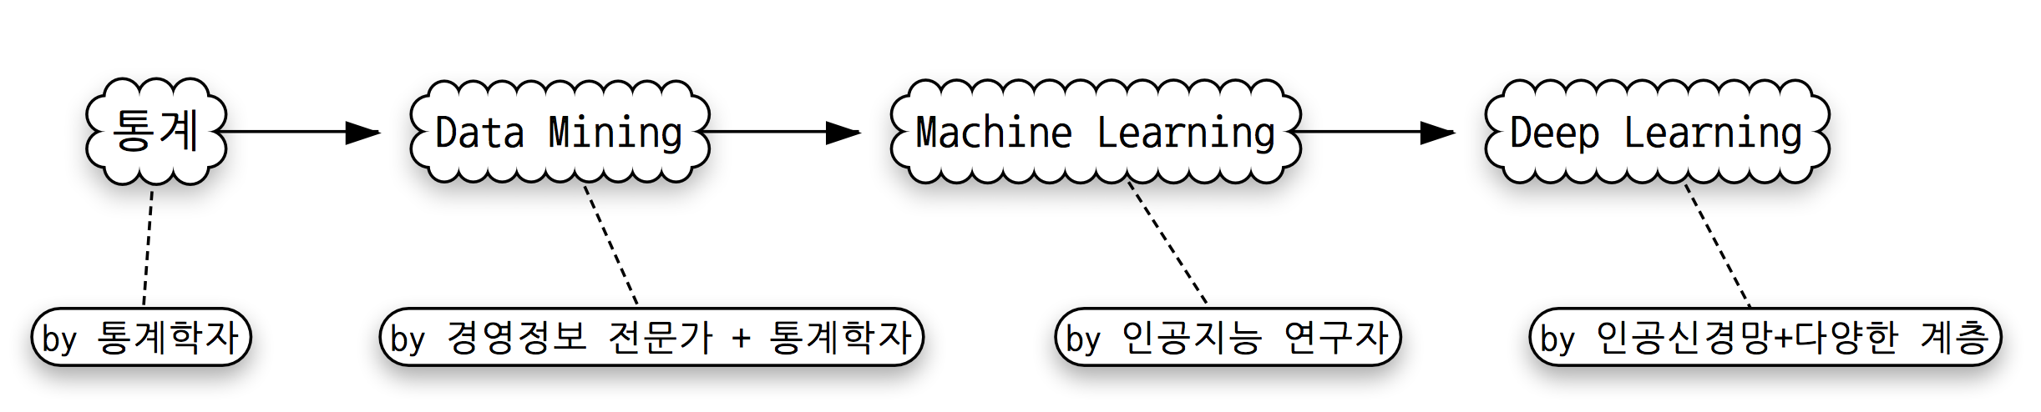
Analytic 분류
결과 : 값
식(모델)
시스템 ==

Slide 6
AI, Machine Learning, Deep Learning
AI
Machine Learning
Deep Learning

Slide 7
Supervised Learning vs Unsupervised Learning
Supervised learning(지도학습) : 훈련데이터가 존재하고 그 훈련데이터로 machine learning을 해 predictive model을 만든다. 그리고 그 모델을 이용해 새로 도입되는 데이터가 어떤 class에 속하는지 판단
Unsupervised Learning (비지도학습) : supervised learning과는 다르게 사전정보가 없는것이 특징. 데이터가 어떻게 구성되어 있는지 알아 내는데 사용
출처 : http://ddiri01.tistory.com/216

Slide 8
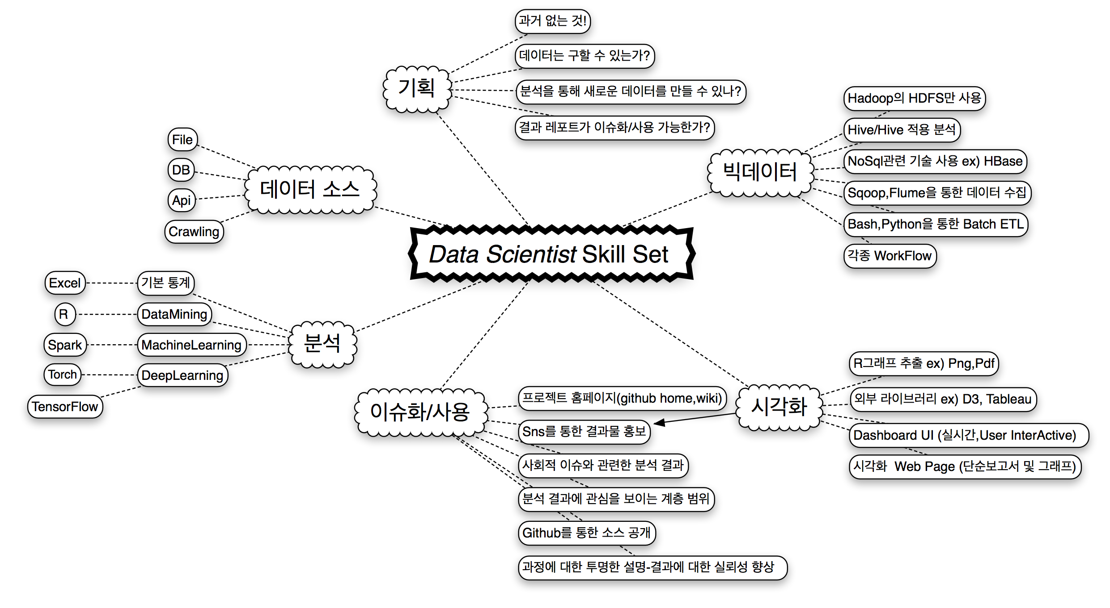
Data Scientist Skill Set

Slide 9
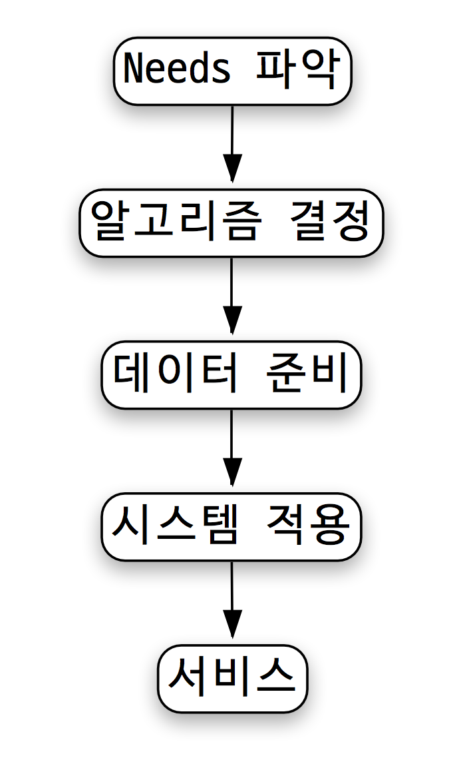


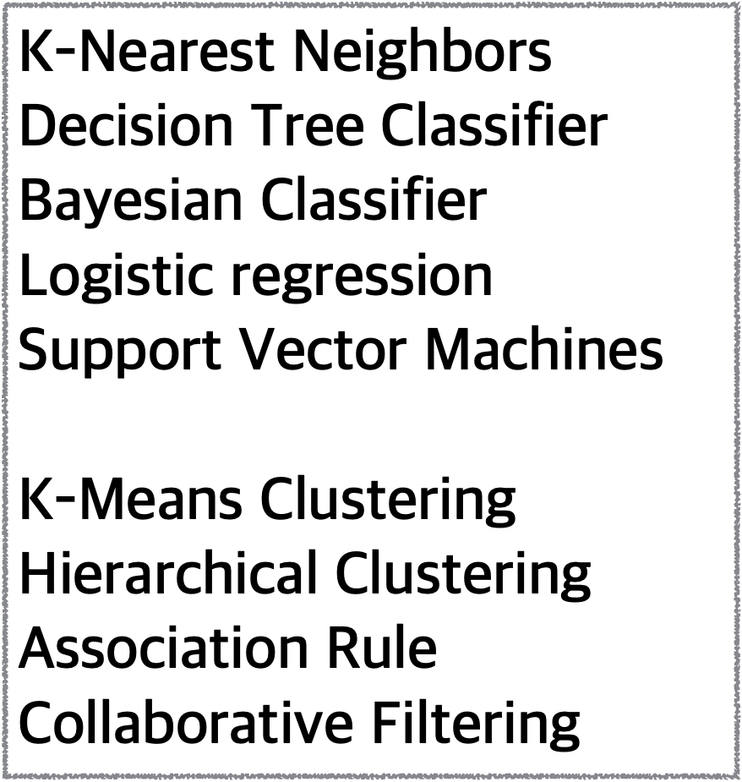
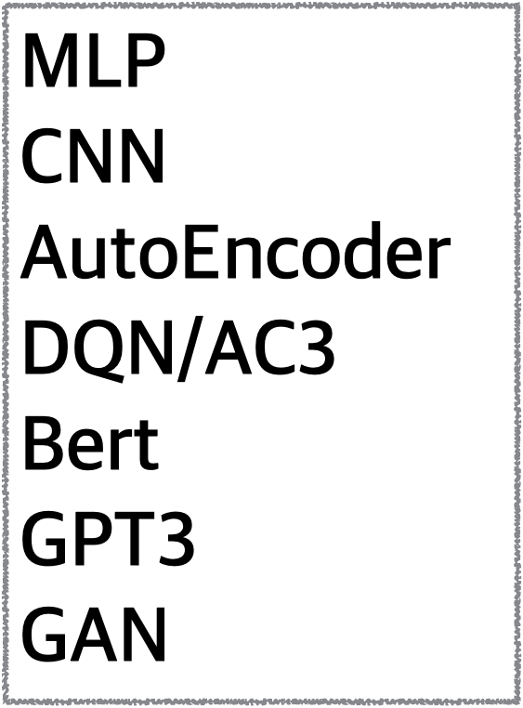

Machine Learning
1단계 : 데이터 로딩 + Preprocessing + EDA
2단계 : 학습 데이터/ 평가 데이터로 분리
3단계 : 학습(Training)
4단계 : 평가
5단계 : 모델 저장
6단계 : 서비스 활용
가설

Slide 10
수행 계획서 내용
제목
목적
데이터 처리 과정(EDA, Preprocessing)
모델 생성
모델 성능
성능 그래프
파급효과

Slide 11
Data Set
scikit-learn 패키지에 포함된 테이터 셋을 변형한 버전임.
보스턴 주택가격(Boston Housing) 데이터셋
1978 보스턴 주택 가격, 506개 타운의 주택 가격 중앙값 (단위 1,000 달러)
범죄율, 찰스강 인접도, 고속도로 접근성 등의 정보가 저장되어 있습니다.

Slide 12
Column Data
속성 | 설명
CRIM | 범죄율
ZN | 25,000 평방피트를 초과 거주지역 비율
INDUS | 비소매상업지역 면적 비율
CHAS | 찰스강의 경계에 위치 유무
NOX | 일산화질소 농도
RM | 주택당 방 수
AGE | 1940년 이전에 건축된 주택의 비율
DIS | 직업센터의 거리
RAD | 방사형 고속도로까지의 거리
TAX | 재산세율
PTRATIO | 학생/교사 비율
B | 인구 중 흑인 비율
LSTAT | 인구 중 하위 계층 비율

Slide 13

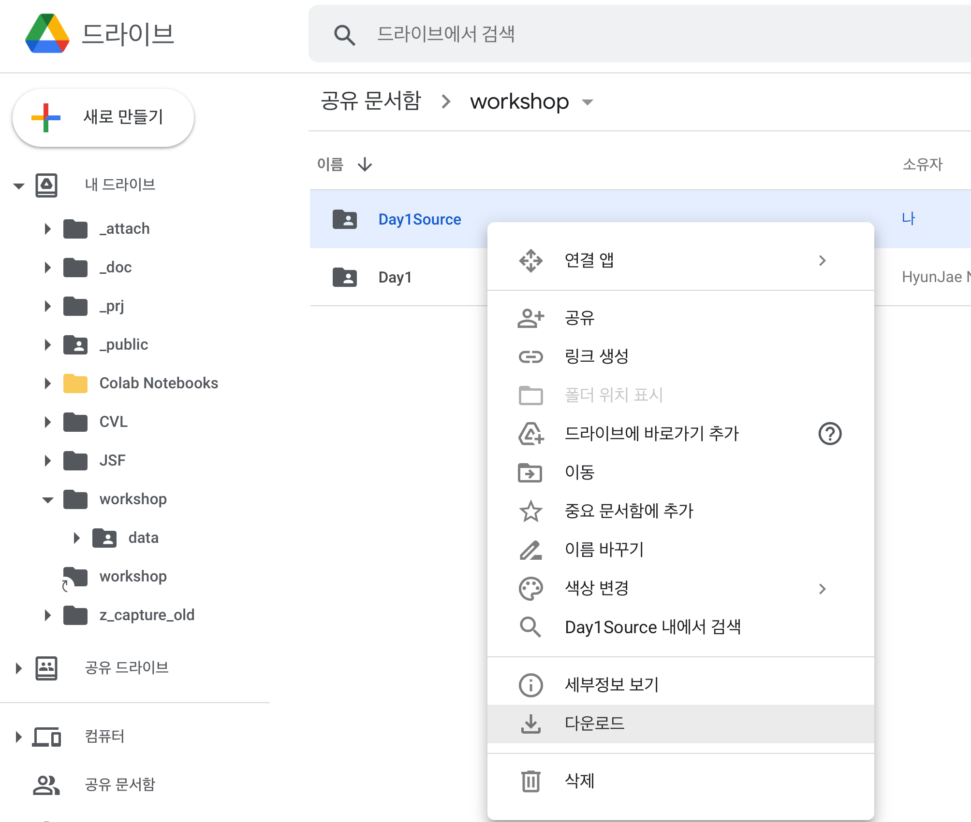
EDA&Prepocessing 소스코드 분석
BostonHousing_EDA_Preprocessing.ipynb
Google 로그인
http://bit.ly/202107Workshop 접속
Day1Source Download (아래 그림 참고)
내드라이브의 workshop 폴더 생성
내드라이브의 workshop 폴더에 다운로드 받은 파일 업로드
BostonHousing_EDA_Preprocessing.ipynb 파일 실행

Slide 14
EDA(Exploratory Data Analysis, 탐색적 데이터 분석)
분석전에 데이터의 구조 및 분포를 파악하기 위해 시행함.
정의 : 수집한 데이터가 들어왔을 때, 이를 다양한 각도에서 관찰하고 이해하는 과정입니다. 한마디로 데이터를 분석하기 전에 그래프나 통계적인 방법으로 자료를 직관적으로 바라보는 과정입니다.
쉬운 뜻 : 모델을 선택하기 위해 데이터 보는 것 전처리 요건을 만드는 것

Slide 15
EDA 필요한 이유
1 데이터의 분포 및 값을 검토함으로써 데이터가 표현하는 현상을 더 잘 이해하고, 데이터에 대한 잠재적인 문제를 발견 → 본격적인 분석에 들어가기에 앞서 데이터의 수집을 결정
2 다양한 각도에서 살펴보는 과정을 통해 문제 정의 단계에서 미쳐 발생하지 못했을 다양한 패턴을 발견 → 기존의 가설을 수정하거나 새로운 가설을 세울 수 있음.
TEAM EDA : https://eda-ai-lab.tistory.com/13

Slide 16
EDA 과정
1 분석의 목적과 변수가 무엇이 있는지 확인. 개별 변수의 이름이나 설명을 가지는지 확인
2 데이터를 전체적으로 살펴보기 : 데이터에 문제가 없는지 확인. head나 tail부분을 확인, 추가적으로 다양한 탐색(이상치, 결측치 등을 확인하는 과정)
3 데이터의 개별 속성값을 관찰 : 각 속성 값이 예측한 범위와 분포를 갖는지 확인. 만약 그렇지 않다면, 이유가 무엇인지를 확인.
4 속성 간의 관계에 초점을 맞추어, 개별 속성 관찰에서 찾아내지 못했던 패턴을 발견 (상관관계, 시각화 등)
TEAM EDA : https://eda-ai-lab.tistory.com/13

Slide 17
EDA 그래프
기초 그래프(Histogram, BoxPlot,,,)
기초 통계
Pair Plot or Correlation ←필수
Decistion Tree를 통한 컬럼 Selection (컬럼 너무 많을때)

Slide 18
전처리
결측치 처리
불필요한 데이터 삭제(Column,Row)
가변수화(=:= One Hot Encoding)
아웃 라이어 처리

Slide 19
아웃라이어 처리
하한값 처리 모두 금액이라서 의미 없음.
상한값 처리는 평균 + n*표준편차(n=4)
상한값 처리 대상 컬럼 : newbalanceOrig

Slide 20
Data 전처리 요건 예
전처리 분야 | 조건 | 대상 | 처리 | Desc.
결측치 처리 | Missing Cell | oldbalanceOrg,newbalanceOrig 컬럼 | 해당 row 삭제
불필요한 데이터 삭제 - 컬럼 | Unique가 50%넘으면 | nameOrig, nameDest 컬럼 | 해당 컬럼 삭제
불필요한 데이터 삭제 - 로우 | isFraud=1이 하나도 없는 type에 해당 하는 컬럼 | isFraud 컬럼 | 해당 row 삭제 | Optional
가변수화 | int 범주형 | type 컬럼 | 컬럼 추가
아웃 라이어 처리 | 평균+4*표준편차 보다 큰 row | newbalanceOrig | 해당 row 삭제

Slide 21
EDA 및 전처리
Melbourne.csv
예제 소스를 참고 하여 다음 데이터의 EDA 및 전처리를 수행하시오.
Suburb | 도시 외곽지역 이름
Address | 주소
Rooms | 방의 갯수
Price | 호주 달러 가격
Method | S - property sold(부동산 판매완료) SP - property sold prior(부동산 경매전 판매완료) PI - property passed in(부동산 경매 유찰됨 즉 경매에 내놓았는데 팔리지 않음) PN - sold prior not disclosed(경매 이전 비공개 판매완료) SN - sold not disclosed(비공개 판매완료) NB - no bid(팔리지 않으나 경매에 내놓지 않음, 역자추정) VB - vendor bid(경매관리인 경매 후 판매) W - withdrawn prior to auction(경매중 팔림) SA - sold after auction(경매 후 팔림) SS - sold after auction price not disclosed. (경매후 비공개판매) N/A - price or highest bid not available.
Type | br - bedroom(s) 침실만 렌트 h - house,cottage,villa, semi,terrace(집 구매) u - unit, duplex(복층 구조) t - townhouse(타운하우스) dev site - development site(개발 지역, 데이터샘플내 없음) res - other residential(기타 )
SellerG | Real Estate Agent(부동산 중계인 이름)
Date | Date sold(거래된 날짜)
Distance | Distance from CBD( C.B.D.)(시내로 부터 떨어진 거리)

